Slide 1
Ali je dvojiško drevo iskalno dvojiško drevo?

Slide 2
DEF.
Iskalno dvojiško drevo je dvojiško drevo, kjer so vozlišča urejena tako, da so vrednosti elementov v levem poddrevesu manjše od vrednosti korena, vrednosti elementov v desnem poddrevesu pa so večje od vrednosti korena.
V IDD ni podvojeni elementov.

Slide 3
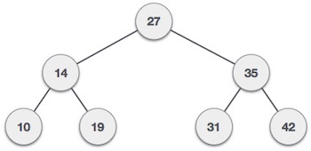
Primer IDD

Slide 4
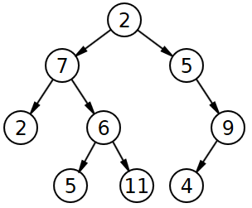
Ni IDD

Slide 5
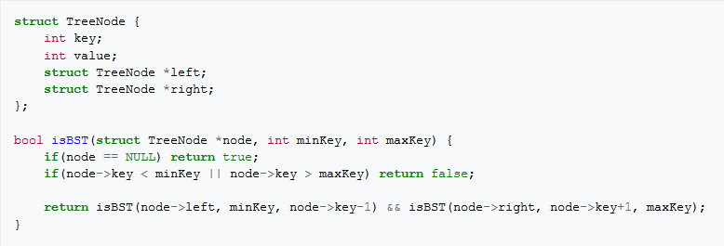
Rekurzivni algoritem
Prazno drevo je dvojiško iskalno drevo
Če ne velja levo poddrevo < koren < desno poddrevo, ni iskalno dvojiško drevo
Časovna zahtevnost O(n)
Prostorska zahtevnost O(n) - sklad (rekurzija)

Slide 6
Algoritem z vmesnim pregledom
Drevo pregledamo z vmesnim pregledom
shranimo prejšnjega in ga primerjamo s trenutnim (prev>cur → False)
Če pridemo do konca zanke je iskalno dvojiško drevo.
časovna zahtevnost O(n)
prostorska zahtevnost O(1)

Slide 7
http://wiki.fmf.uni-lj.si/wiki/Urejeno_dvoji%C5%A1ko_drevo
https://upload.wikimedia.org/wikipedia/commons/f/f7/Binary_tree.svg
https://en.wikipedia.org/wiki/Binary_search_tree
http://www.geeksforgeeks.org/a-program-to-check-if-a-binary-tree-is-bst-or-not/

